Slide 1
IVAN SANCHEZ
COMPLEJIDAD Y TOMA DE DESCISIONES
EL DESAFIO DE LA ESCAZES DE GASOLINA
MODELO DE UNA ESTACION DE SERVICIO DE GASOLINA
UNIVERSIDAD DE LOS ANDES

Slide 2
INTRODUCCIÓN
La escasez de gasolina en Venezuela es un problema complejo que ha tenido un impacto significativo en la economía y la sociedad del país. Esta problemática se debe a una serie de factores interrelacionados que incluyen la disminución en la producción de petróleo, el mal funcionamiento de las refinerías, la falta de camiones cisterna y la mala calidad de las carreteras y puentes que dificultan la distribución de gasolina.
Para entender mejor dicha complejidad, podemos analizar el funcionamiento de una estación de servicio local específicamente en la ciudad de El Vigía, Estado Mérida.

Slide 3
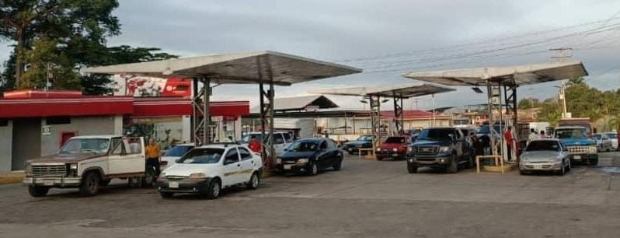
LA IDEA DE PROYECTO
La idea era entender la complejidad detrás de la escasez de gasolina en Venezuela. Para ello, se realizó un proceso de observación a una estación de servicio local, en la ciudad de El Vigía. Este proceso permitió identificar los factores que afectan el modelo de estación de servicio en Venezuela

Slide 4

SE HIZO USO DE:
GALATEA
Es un software de simulación de sistemas multiagentes desarrollado por el Grupo GALATEA de la Universidad de Los Andes, Venezuela. GALATEA es un descendiente directo de GLIDER, una plataforma de simulación basada en DEVS que incorpora herramientas para modelado continuo.

Slide 5

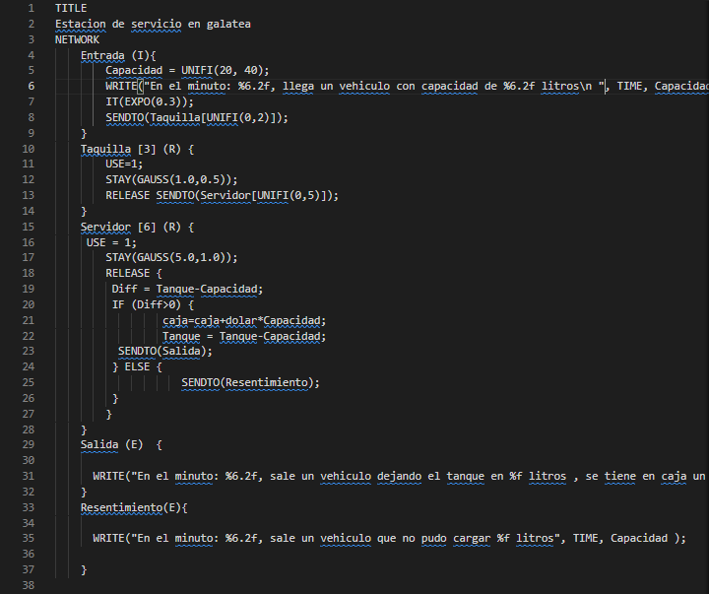
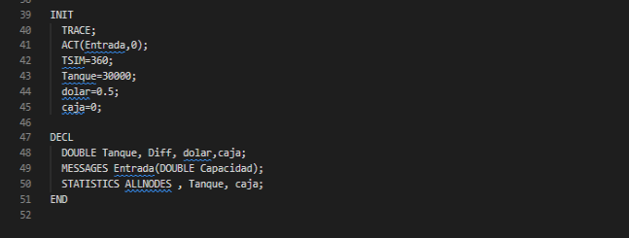
CODIGO

Slide 6
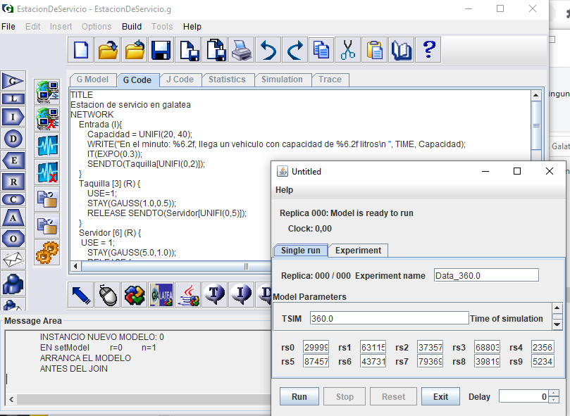
PRUEBAS EN GALATEA

Slide 7
RESULTADOS DE LA SIMULACION
En promedio, diariamente entran a la estación 1203 vehículos.
En promedio, diariamente son atendidos en un plazo de 6 horas un total de 425 vehículos.
En promedio, diariamente se venden un total de 12782,33 litros de gasolina.
En promedio, diariamente en caja se obtienen un total de 6391,16 dólares.
En promedio las Ventas mensuales en litros de gasolina: 383,469.9 litros
En promedio las Ventas mensuales en dólares: 191,734.8 dólares

Slide 8
GRACIAS
IVAN SANCHEZ
AISGNATURA : COMPLEJIDAD Y TOMA DE DESCISIONES
PROFESOR : JACINTO DAVILA QUINTERO

